Slide 1

Web Semántica.
Grupo 14
Alejandro Martín Fernández; AlejanMF
Cristian Rene Medin Rojas; CRISTIAN0089
Daniel Cañada Martín; BasilisKing
Laura Jiménez Barranquero; ljimenezb
Silvia Ransanz Cabrera; silvia-ransanz

Slide 2
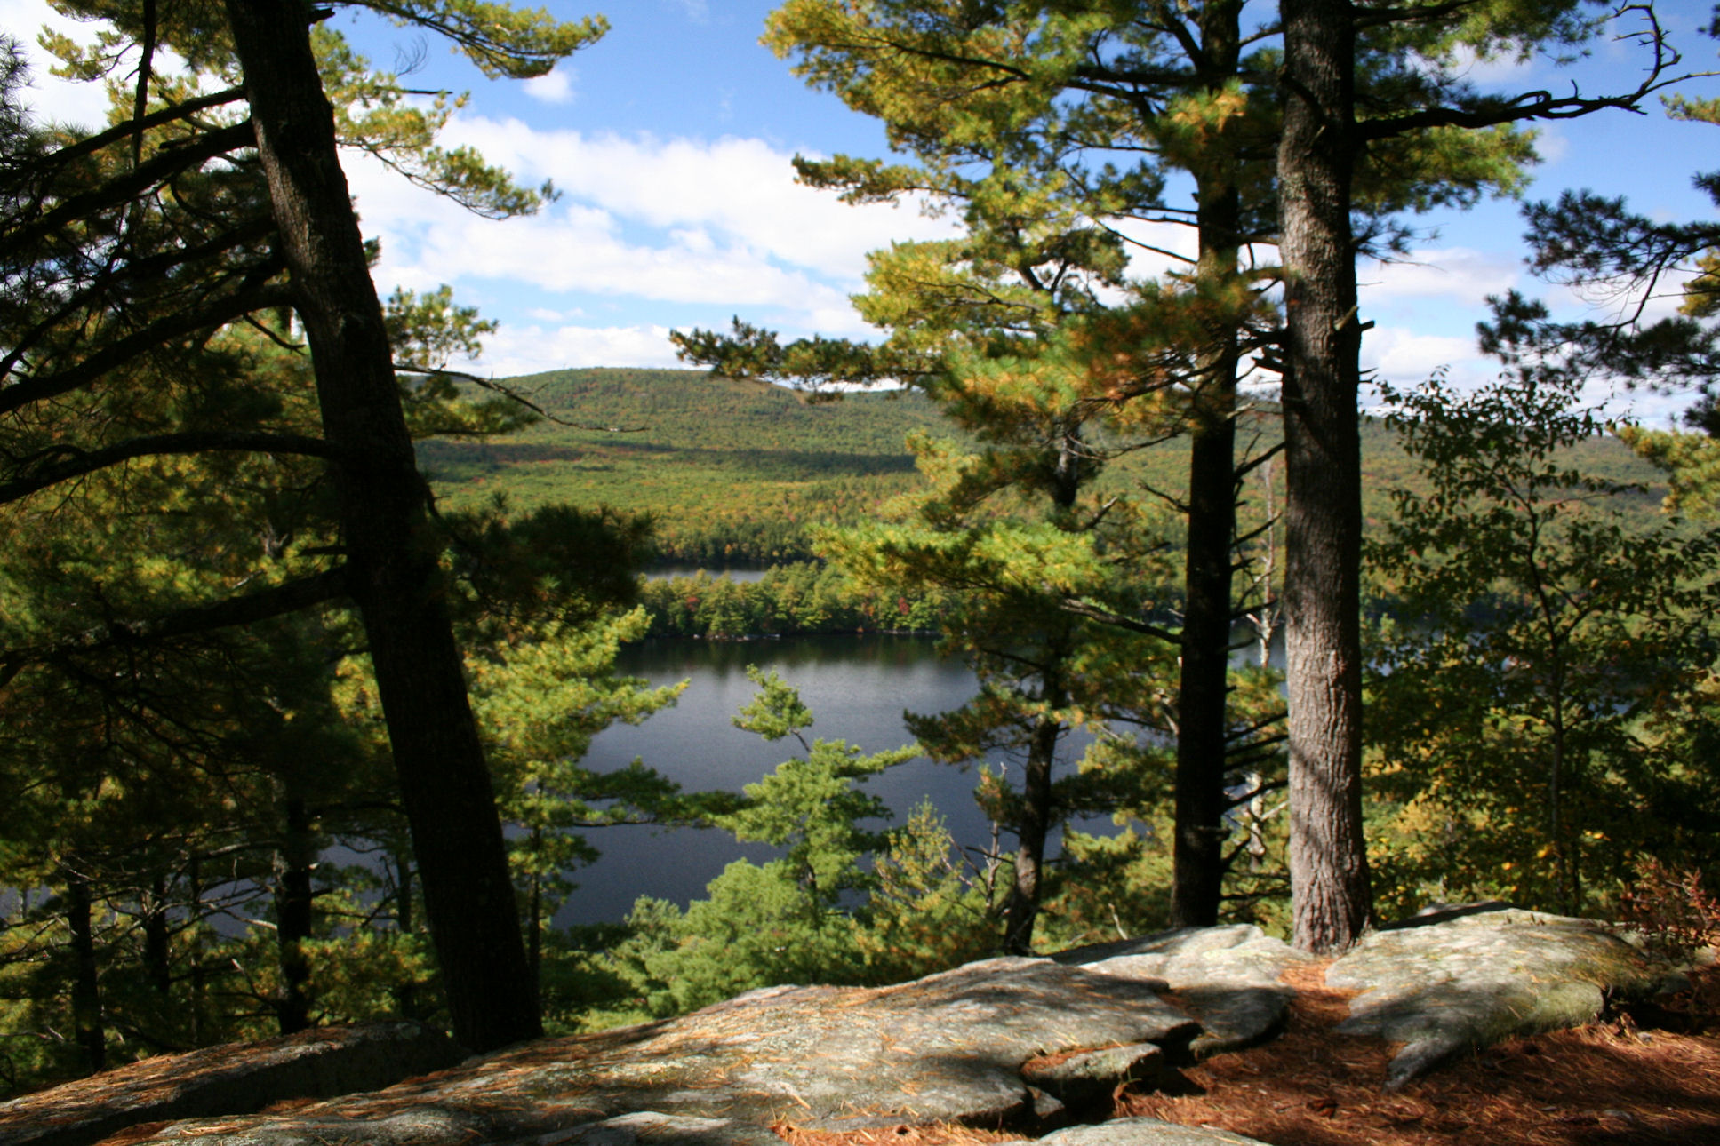
Hands On 1
Datasets:
Especies en las zonas verdes de Madrid
Especies en los parques de Madrid
Requisitos:
R1. Los datos están en uno de los dominios de ciudades inteligentes seleccionados.
R2. Los datos están disponibles como archivo CSV.
R3. Los datos tienen una licencia abierta para que puedan ser publicados.
R4. Los datos se pueden vincular fácilmente con entidades genéricas del mundo real (por ejemplo, ubicaciones).
R5. Existe documentación para los datos (opcional).
R6. Los datos pueden provenir de múltiples fuentes de datos (opcional).
Licencia:
https://datos.madrid.es/egob/catalogo/aviso-legal

Slide 3
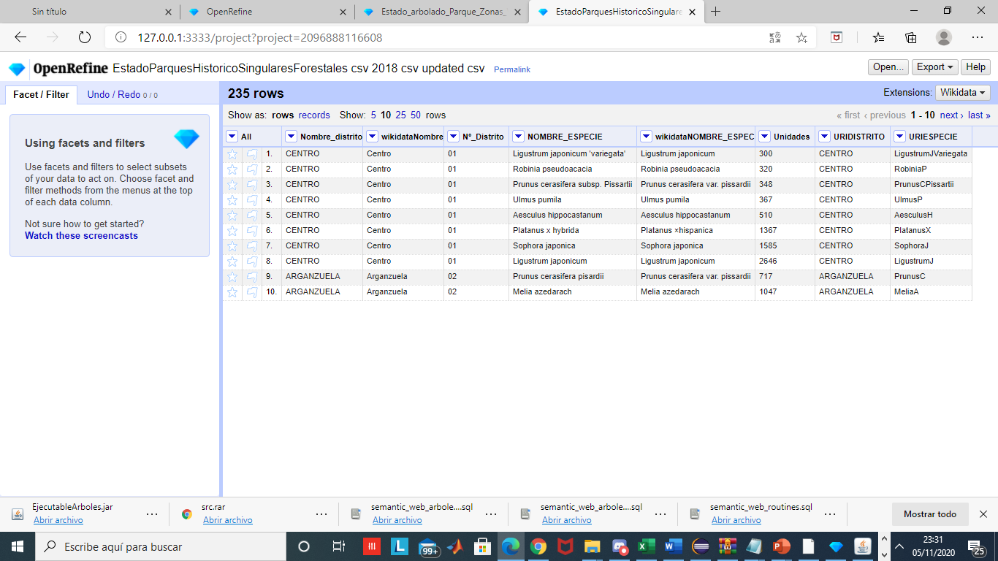
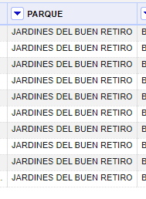
Hands On 2
Desarrollo de la ontología
Clases:
Species
District
Park
QuantityperLocation

Slide 4
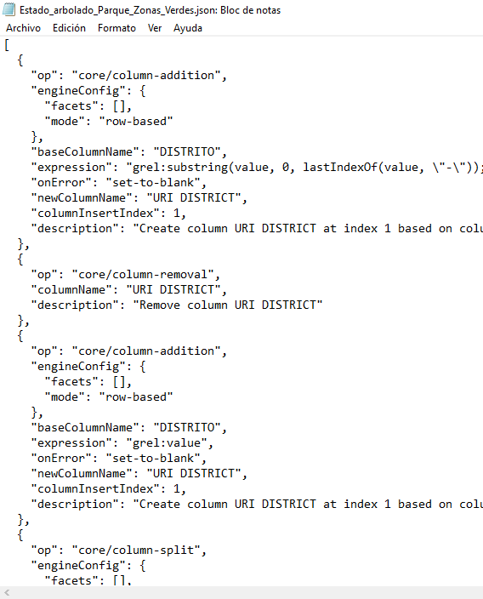
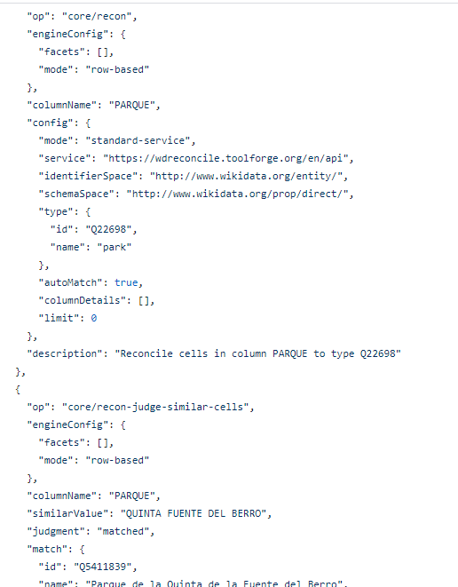
Hands On 3
Objetivos
Limpieza y analisis de datos CSV utilizando LODRefine
Correción de datos y generación de rdf a partir del CSV

Slide 5
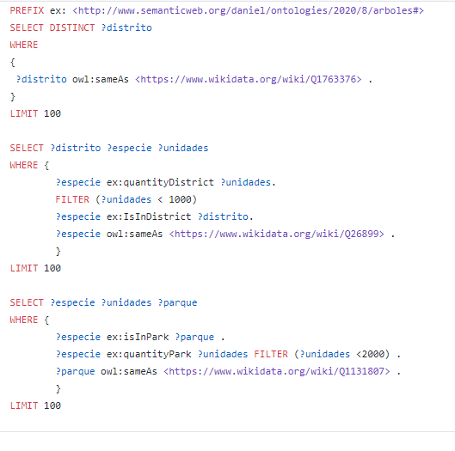
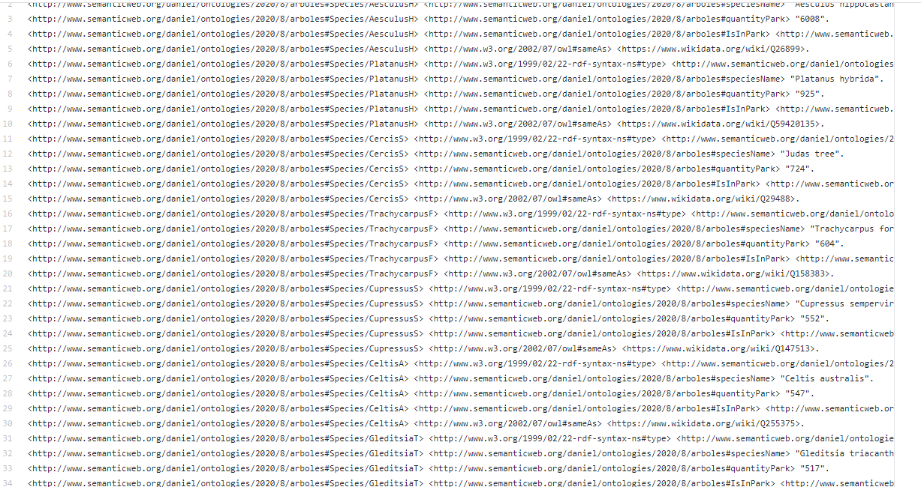
Hands On 4
Vinculación de datos y generación de consultas SPARQL

Slide 6
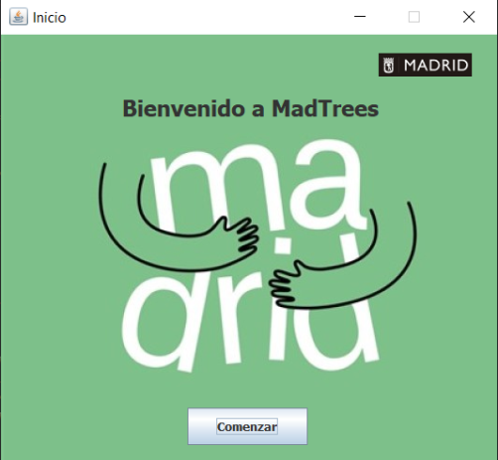
Hands On 5
Aplicación

